Slide 1
Relojes para horario

Slide 2
Gracias por descargarte este material.
Te agradecería que dejaras una valoración en la plataforma para valorar mi trabajo.
Este archivo está en formato editable, para que lo adaptes a tu horario de cole.
Fuente: entreipadsycuadernos

Slide 3
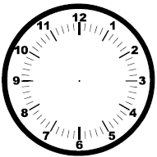
9:00
10:00
nueve en punto
diez en punto

Slide 4
10:00
11:00
diez en punto
once en punto

Slide 5
11:00
12:00
doce en punto
once en punto

Slide 6
12:00
12:30
doce en punto
doce y media

Slide 7
12:30
13:15
doce y media
una y cuarto

Slide 8
13:15
14:00
una y cuarto
dos en punto

